Slide 1


《综合设计 3》结题答辩
MediListen
AI生成式电子病历辅助系统
对话感知 · 实时转写 · 病历生成 · 医生审核
指导老师：王慧元、高建琦、赵伦
项目成员：李国毅
2026.07.31
Notes:
添加指导老师 添加学院logo

Slide 2
MediListen · 综合设计3 POC工程实践
项目背景
为什么要做
门诊病历书写是一项 高频、刚性、重复的临床任务。
2024 · NHC 公报
Ann. Intern. Med. 2020
三类核心痛点
101.5 亿
16 分钟
01
医生病历录入负担重
问诊已结束，医生仍需重复整理文本，机械录入占用临床时间。
执业（助理）医师 508.2 万人
门诊医生平均每次接诊 用于电子病历操作的时间
02
患者表达口语化、碎片化
难以即时归入主诉 / 现病史 / 既往史等规范字段。
诊疗量 × 文书时间 → 录入负担与信息遗漏风险同步上升。
03
关键信息易遗漏
过敏史、既往史、必要阴性症状等可能未问、未记或归类错误。
02 / 10

Slide 3
MediListen · 综合设计3 POC工程实践
需求与问题
输入动作打断交流
门诊信息实时产生
病历却常在问诊结束后补录
真正的难题不是“把声音变成文字”
而是让信息能够进入一条可信病历闭环
问诊中
医生频繁在患者与屏幕间切换
关键信息散落在长对话中
整理时
时间线、否定词和既往史容易遗漏
生成内容缺少原始证据
核对时
医生仍需与患者反复确认信息
AI 与医生责任边界不清
交付前
草稿若可直接导出，会放大安全风险
03 / 10
Notes:
本页说明为什么不能只展示ASR或大模型。项目同时解决记录负担、证据追溯和审核安全三个问题，后面的架构与测试都围绕这三点展开。
[Sources]
- 项目需求与POC报告模板
- GitHub README：Medical Record Agent项目概览

Slide 4
MediListen · 综合设计3 POC工程实践
POC项目边界
证明技术路线与工程闭环可行，不等同临床产品或医疗器械验证
POC只回答一个问题：能否稳定形成医生可控的病历闭环
01
02
03
04
05
选择患者与就诊
录音记录与转写
查看证据与提示
修改并结束问诊
审核并导出病历
最小可验证结果
一次完整问诊能够从输入走到审核后导出病历，且任何草稿都不能绕过医生审核。
04 / 10
Notes:
用这一页划定评分和口径。P0不是功能越多越好，而是唯一闭环能否一次完成，并且审核边界明确。课程POC不宣称临床部署。
[Sources]
- 《综合设计3》结题汇报评分表
- 项目POC报告：MVP定义与开发边界

Slide 5
MediListen · 综合设计3 POC工程实践
系统架构层
LAYER 01
USB 麦克风
预录音频
文本输入
外接硬件
输入层
主要采音 · 实时
演示备份路径
兜底备份路径
+ 兜底
↓
LAYER 02
ASR 转写
角色区分
字段抽取
LLM 草稿
安全校验
本项目
AI 处理层
语音 → 文本
医生 / 患者
医学结构化
模板化生成
幻觉拦截
核心
↓
LAYER 03
病历草稿编辑
对话证据回查
缺失 / 安全提醒
医生 Web
应用层
字段化展示
字段↔片段
AI 辅助校验
工作台
↓
LAYER 04
Word
Markdown
JSON
审计日志
模拟 EMR
输出层
状态可恢复 · 版本不倒退 · 重复请求不重复创建 · 医生与就诊数据隔离
05 / 10
ASR(Automatic Speech Recognition)也称语音转文本
Notes:
系统总体架构分四层。输入层：USB 麦克风为主，预录音频和文本输入作为备份路径；AI 处理层：ASR 转写、角色区分、医学字段抽取、LLM 病历生成、安全校验；应用层：医生 Web 工作台，做审核和导出；输出层：Word、Markdown、JSON 三种格式加审计日志。架构图右侧标注了『边缘端本地化』是可选进阶方向，POC 阶段不依赖它，不会因为它做不出来导致主线失败。

Slide 6

MediListen · 综合设计3 POC工程实践
三种输入，汇入同一条病历交付闭环
实时录音、音频文件与文本输入，共用同一套生成、审核与导出流程
01
实时录音
真人麦克风 · 边说边转写
01
02
03
02
音频文件
上传 WAV / MP3 · 自动识别
转写与
角色识别
病历生成与
临床参考
医生审核与
正式交付
统一入口
分块转写 · 医患区分
字段整理 · 候选方向
修改确认 · 审核后导出
03
文本输入
同一患者 · 同一就诊
粘贴问诊内容 · 快速生成
唯一正式出口
01
选择输入
02
统一处理与交付
✓
所有入口共用同一安全边界
入口可以不同，交付标准始终一致。
AI 生成草稿 · 医生修改确认 · 未审核不可导出
06 / 10
Notes:
这一页只讲产品闭环。医生可以从实时录音、音频文件或文本输入开始，但三种方式都会绑定同一患者和同一就诊，并进入同一套转写、病历生成和医生审核流程。入口可以不同，正式病历的交付标准始终一致：AI 只生成草稿，医生修改并审核后才能导出。
[Sources]
- 用户提供：image(46).png（原页主题、内容与页码）
- 项目资产：MediListen 图标、深圳职业技术大学未来技术学院组合标

Slide 7
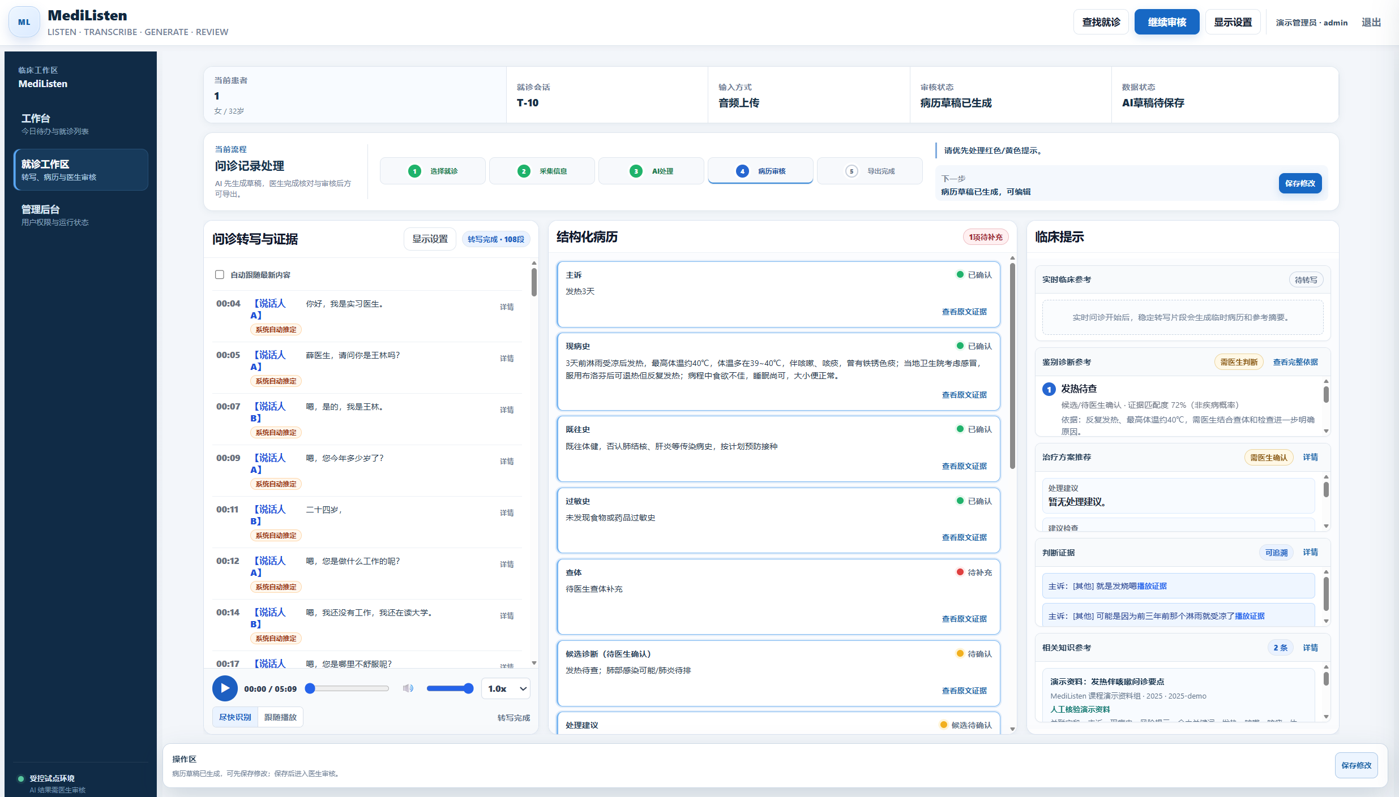
MediListen · 综合设计3 POC工程实践
医生工作台把转写、病历与临床提示放在同一视野
三栏各有明确任务
问诊转写与证据
结构化病历
临床提示
左侧
问诊转写与证据
保留时间、角色和原文锚点
中间
结构化病历
字段状态、候选诊断、医生编辑
右侧
临床提示
待补充、危险征象、诊疗参考
AI负责整理，医生负责判断与发布
07 / 10
Notes:
框图解释

Slide 8
MediListen · 综合设计3 POC工程实践
测试—修复—复测：关键风险逐步收敛
382 → 429
3 × 104 / 104
3 / 3
37 / 37
新增 47 项回归覆盖
固定音频连续三轮 · 无缺块
浏览器完整业务闭环
审核与版本门禁
测试发现
→
本轮修改
→
复测变化
01 长转写挤压临床提示，底部操作容易被遮挡
02 SSE 重连可能产生重复事件，进度状态倒退
03 病历修改后，旧审核与重复收敛仍有风险
01 纵向提示卡 + 内部滚动，小屏保留关键操作
02 chunk_id + Last-Event-ID，断点续传并去重
03 版本哈希 + CAS 门禁，修改即使旧审核失效
01 最新布局修复已提交，冻结 QA 仍待复测
02 连续 3 轮运行，每轮 104/104，无缺块
03 未审核、旧审核与重复结束均被正确阻断
08 / 10
Notes:
这一页按“测试发现—本轮修改—复测变化”说明测试如何推动产品迭代。
顶部数据不再展示健康接口，而是保留四项与产品稳定性直接相关的证据：回归用例由382扩展到429，固定音频连续三轮均为104/104分块，浏览器完整闭环3/3，以及审核与版本门禁37/37。
第一条布局问题已完成代码修改，但最新冻结基线仍待截图复测，因此没有写成已通过。
第二条通过分块编号、Last-Event-ID与接收端去重，解决重连后的重复事件与状态倒退。
第三条通过版本哈希与CAS门禁，让病历修改后旧审核立即失效，并阻断未审核导出和重复结束。
下一轮聚焦真人麦克风与噪声、语义角色判断、知识库管理和多病种实测。
[Sources]
- Project QA checkpoints and iteration evidence supplied in the conversation.

Slide 9

MediListen · 综合设计3 POC工程实践
为什么 MediListen 更适合真实问诊
问题
常规录音 / 转写
通用 AI 生成
MediListen｜受控病历闭环
Q1 何时生成？
诊后回听
再人工整理
输入完整文本后
一次性生成
问诊同步生成
✓
持续转写，病历草稿随对话更新
Q2 证据能追吗
逐段回听
靠人工核对
生成结果与原文
缺少逐字段关联
每个字段可回溯
✓
关联说话人、时间片段与患者原话
Q3 医生如何把关？
医生另行整理
并完成最终确认
需另建编辑、审核
与修改失效规则
医生分项审核
✓
普通字段与高风险项分别确认
Q4 修改后还能交付吗？
人工维护版本
通常需要二次录入
常以复制粘贴交付
难证明已经审核
审核与版本绑定
✓
内容修改即使旧审核失效；仅当前版本可导出
核心优势
生成的不是一份孤立文本，而是
一条可追溯、可审核、可交付的病历责任链
9 / 10

Slide 10
MediListen · 综合设计3 POC工程实践
受控病历已跑通，下一步验证真实问诊
本轮完成｜核心结论
三种输入已经进入同一套医生审核闭环
实时录音 / 音频文件 / 文本 → 转写与字段抽取 → 医生修改与分项审核 → 仅当前有效版本可导出
下一阶段｜三项优先任务
先验证真实环境 → 再扩展临床能力 → 最后完成系统集成
01 真实场景验证
真人双人问诊、门诊噪声、长音频、未见样本
验收：整链路完成率；角色、转写、字段错误
02 临床能力扩展
接通知识库解析检索，完善语义判角色与多病种知识包
验收：结论可追溯；新增病种独立评测
03 部署与系统集成
验证边缘设备运行，联调 HIS/EMR、权限与审计
验收：离线运行；接口联调；操作留痕
10 / 10
Notes:
本轮完成三种输入进入同一套医生审核与受控导出流程。医生保留最终确认权；修改后旧审核失效，只有当前有效版本允许导出。
下一阶段按风险顺序推进：先验证真实问诊、噪声、长音频和未见样本；再接通知识库解析检索、语义判角色和多病种知识包；最后验证边缘部署、HIS/EMR接口、权限与审计。
当前定位是可评估原型，下一里程碑是完成真实环境QA与未见样本评测，形成临床试点候选版本。
[Sources]
- 用户提供的 MediListen 答辩PPT、项目已实现能力与明确待验证边界。
- 用户提供的 MediListen 海报，仅用于视觉主题参考。

Slide 11
结论
MediListen
MediListen
LISTEN
TRANSCRIBE
GENERATE
REVIEW
让医生把注意力
还给患者
Q & A
Notes:
收尾回到开场：MediListen 的价值不是替代医生，而是让医生把注意力还给患者。当前 POC 已经完成实时辅助、证据核对、医生审核和文档交付的闭环；下一步会完成真人麦克风 QA、更多脱敏病例评测和真实系统接口验证。然后邀请评委提问。
[Sources]
- 本次答辩产品故事与验收结果汇总

